Slide 1
Werken met de Omgevingswet. Waar sta je nu?

Slide 2
Verdieping omgevingsplan
Annemieke Elfferich-Schattenberg

Slide 3
Casus Horeca
Horeca brengt leven in centra en reuring in gemengde gebieden. Maar horeca kan ook overlast geven op de omgeving. De Omgevingswet bevat regels en instrumenten om dit te voorkomen of om dit zoveel mogelijk te beperken.

Slide 4
Horeca en openbare orde In de Algemene Plaatselijke Verordening (APV) staan de gemeentelijke regels op het gebied van openbare orde en veiligheid. Die gelden ook voor horecabedrijven. Regels over openbare orde komen niet in het omgevingsplan. Openbare orde en de fysieke leefomgeving In artikel 2.1 van de Omgevingswet staat de begrenzing van regels over de fysieke leefomgeving. Openbare orde maakt daar geen onderdeel van uit. Het is een van de onderwerpen waarover geen regels mogen worden opgenomen in het omgevingsplan.

Slide 5
Instrumenten toelaten Horeca
Het toelaten van horeca gaat via het omgevingsplan of een (buitenplanse) omgevingsplanactiviteit. Voor het omgevingsplan is de gemeente aan zet. De omgevingsvergunning is op aanvraag van de initiatiefnemer.
De motivering en afwegingen zijn in beide gevallen vergelijkbaar. Wel is een omgevingsvergunning omgevingsplanactiviteit concreter, omdat het gaat om de aanvraag van een concreet plan. Maatregelen zijn soms al in de aanvraag opgenomen of kunnen als voorwaarde bij de vergunning gelden.

Slide 6
Wat speelt er bij horeca - regels over geluid, geur, bodem - ruimtelijke regels gebruik - ruimtelijke regels bouwen

Slide 7
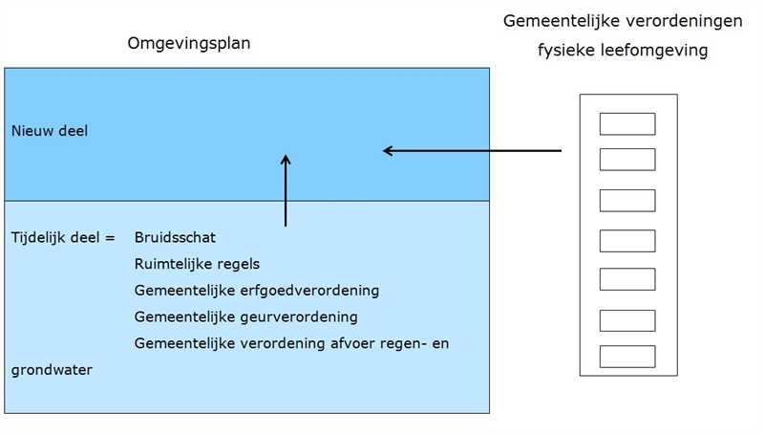
Situatie 1-1-2024

Slide 8
Tijdelijk deel omgevingsplan Direct na de inwerkingtreding van de Omgevingswet bevat elk omgevingsplan van rechtswege een tijdelijk deel met regels. Daaraan moet een horecabedrijf voldoen totdat de gemeente nieuwe regels opstelt. De lozingsregels voor horecabedrijven die vroeger onder het Activiteitenbesluit vielen, zijn in de bruidsschat in het omgevingsplan opgenomen. De bruidsschat is onderdeel van het tijdelijk deel van het omgevingsplan. Eventuele maatwerkvoorschriften die zijn opgesteld onder het Activiteitenbesluit worden maatwerkvoorschriften omgevingsplan (artikel 8.1.5 Invoeringsbesluit). De gemeente kan tijdens de overgangsfase in haar eigen omgevingsplan deze regels vervangen door eigen regels.

Slide 9
Bronnen van de Bruidsschat
Een belangrijk deel van deze regels staat vóór inwerkingtreding van de Omgevingswet in verschillende besluiten en regelingen:
Activiteitenbesluit en de Activiteitenregeling
Besluit omgevingsrecht
Besluit lozen buiten inrichtingen
Besluit lozing afvalwater huishoudens
Bouwbesluit 2012
Woningwet

Slide 10
Onderdelen van de bruidsschat
Regels over milieubelastende activiteiten waaronder horeca, recreatie en detailhandel
Regels over lozingen
Regels over de gevolgen van emissies van geluid, geur en trillingen door bedrijven
Regels op het gebied van bouwen: bijvoorbeeld deel vergunningvrij bouwen nu in bruidsschat

Slide 11
Regels mbt niet industriële voedselbereiding Paragraaf 22.3.15: Paar voorbeelden Artikel 22.193 Bodem 1. Met het oog op het voorkomen van verontreiniging van de bodem met oliën, vetten en koelvloeistof wordt gewassen boven een vloeistofdichte bodemvoorziening Artikel 22.198 Water 1. Met het oog op het doelmatig beheer van afvalwater kan afvalwater afkomstig van het bereiden van voedingsmiddelen worden geloosd in een vuilwaterriool. Het afvalwater wordt niet geloosd in een schoonwaterriool Artikel 22.199 Geur 1. Met het oog op het voorkomen of het beperken van geurhinder worden afgezogen dampen en gassen die naar de buitenlucht worden geëmitteerd: a. ten minste 2 m boven de hoogste daklijn van de binnen 25 m van de uitmonding gelegen bebouwing afgevoerd; of

Slide 12
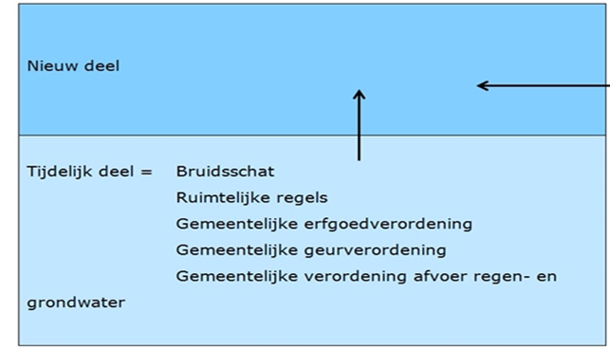
Wijzigen bruidsschatregels
Regels die voldoen aan evenwichtige toedeling van functies aan locaties kunnen worden overgenomen; nog niet alle regels uit bruidsschat voldoen hieraan
Bruidsschat regels kunnen worden aangepast
Bruidsschat regels kunnen worden geschrapt
Wel voldoen aan de instructieregels (Bkl en provincie) en ETFAL

Slide 13
Instructieregels van het Bkl en de bruidsschat
De gemeente heeft tot eind 2031 de tijd om de regels van de bruidsschat te laten vervallen. Of ze om te zetten naar regels in het nieuwe deel van het omgevingsplan.
De gemeente mag bij het omzetten die regels wijzigen. De regels in het nieuwe deel van het omgevingsplan moeten voldoen aan de eisen van de Omgevingswet.
Zo moeten ze in ieder geval voldoen aan de instructieregels van hoofdstuk 5 van het Besluit kwaliteit leefomgeving (Bkl), aan de instructie regels in de omgevingsverordening en aan een evenwichtige toedeling van functies aan locaties

Slide 14
Voorbeeld instructie regel Horeca De gemeente moet in het omgevingsplan rekening houden met de geur door activiteiten op geurgevoelige gebouwen. Dit volgt uit artikel 5.92 lid 1 van het Besluit kwaliteit leefomgeving (Bkl) De geur van een activiteit moet op een geurgevoelig gebouw aanvaardbaar zijn (artikel 5.92 lid 2 Bkl). Dit betekent dat de gemeente moet beoordelen of waarden, afstanden of gebruiksregels in het omgevingsplan leiden tot een aanvaardbaar hinderniveau. De gemeente bepaalt zelf welke mate van geurhinder ze aanvaardbaar vindt. De toelatingsregels in het omgevingsplan moeten zorgen dat het geluid van een horecagelegenheid aanvaardbaar is. In het Besluit kwaliteit leefomgeving (Bkl) staan instructieregels voor geluid van activiteiten zoals horeca. Deze regels richten zich op geluidgevoelige gebouwen.

Slide 15
Ruimtelijke regels
Zijn een woning en bijbehorende bouwwerken voor de inwerkingtreding van de Omgevingswet op een locatie toegelaten?
Dan staan de ruimtelijke bouwregels eerst in de ruimtelijke regels van het tijdelijk deel van het omgevingsplan.

Slide 16
Bestaande ruimtelijke regels aanpassen
Artikel 22.6, eerste lid, van de Ow heeft betrekking op de bestaande ruimtelijke plannen (1). Dat artikel bepaalt dat de bestaande ruimtelijke regels in het omgevingsplan van rechtswege alleen ‘alle tegelijk’ kunnen vervallen.
Het is niet mogelijk om regels uit de bestaande ruimtelijke plannen aan te passen in de voormalige bestemmingsplannen. Deze nieuwe regels komen in het “nieuwe deel” van het omgevingsplan
Wijzigen welstandsregels

Slide 17
Bestaande horeca heeft vaak de bestemming 'horeca, centrum of gemengd’. In de bestemmingsregels (tijdelijk deel van het omgevingsplan) staat welke categorie horeca is toegestaan. De uitleg van de categorieën staat in de begripsbepalingen of in de Lijst van horeca-inrichtingen in de bijlage bij de regels. Het is niet mogelijk om de bestemming te wijzigen. Dit gebeurt met een omgevingsplan wijzigen. Maar dan wel alle ruimtelijke regels op een locatie in één keer

Slide 18
Onderwerp gericht aanvullen
De Omgevingswet staat er niet aan in de weg om onderwerpen (bijvoorbeeld onderwerpen die nu in een gemeentelijke verordening staan) per locatie of in één keer voor het hele gemeentelijke grondgebied op te nemen in het nieuwe deel van het omgevingsplan.
Deze ‘onderwerpsgerichte’ werkwijze kan alleen worden gevolgd als er geen conflicten met regels uit het tijdelijke deel ontstaan. Zolang de onderwerpen nog niet in het tijdelijke deel zijn geregeld, is er geen gevaar voor een conflict.

Slide 19
Voorrangsregel
In het nieuwe deel van het omgevingsplan kan een voorrangsregel worden opgenomen die ervoor zorgt dat de nieuwe regels voorgaan op de regels uit het tijdelijke deel van het omgevingsplan.
Met die voorrangsregels kunnen, in afwijking van de regels uit het tijdelijke deel van het omgevingsplan, nieuwe bouw- of gebruiksmogelijkheden worden geboden.
Pas op:
Risico dat het niet duidelijk is welke regel nu geldt
En wat betekent het voor andere regels, kloppen die nog wel

Slide 20
Onder de Omgevingswet kan bij bouwen sprake zijn van 2 activiteiten:
de technische bouwactiviteit en de
omgevingsplanactiviteit met betrekking tot bouwwerken.
Het Rijk heeft bij beide activiteiten een aantal activiteiten vrijgesteld van de vergunningplicht. De gemeente kan daarnaast in het omgevingsplan ook andere activiteiten vergunning vrij maken.

Slide 21
Vergunning voor bouwen wordt opgesplitst

Slide 22
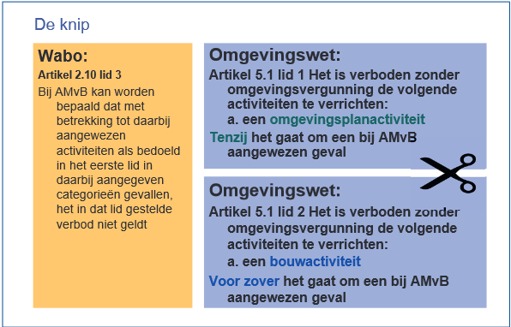
De

Slide 23
Omgevingsplanactiviteit bouwen
De omgevingsplanactiviteit die bestaat uit het bouwen is een verbijzondering van de algemene omgevingsplanactiviteit.
Dit gaat over het ruimtelijk bouwen, in stand houden en gebruiken van een bouwwerk.
Voorbeelden zijn de bouwhoogte en het bebouwingspercentage. Maar ook regels over welstand en de functietoedeling in het omgevingsplan.

Slide 24
Technische bouwactiviteit
De 'technische bouwactiviteit' omvat het plaatsen, geheel of gedeeltelijk oprichten, vernieuwen, veranderen of vergroten van een bouwwerk.
In hoofdstuk 4 van het Besluit bouwwerken leefomgeving (Bbl) stelt het Rijk regels over de bouwkwaliteit. De gemeente kan alleen in aangegeven gevallen maatwerkregels opnemen in het omgevingsplan.

Slide 25
Algemene regel Bruidsschat omgevingsplanactiviteit
Artikel 22.26 Binnenplanse vergunning omgevingsplanactiviteit bouwwerken
Het is verboden zonder omgevingsvergunning een bouwactiviteit te verrichten en het te bouwen bouwwerk in stand te houden en te gebruiken.

Slide 26
Vergunningvrije (omgevingsplan)activiteit en bruidsschat
Artikel 22.27, bruidsschat vermeldt de bouwactiviteiten waarvoor deze vergunningplicht niet geldt, mits ze voldoen aan de regels van het omgevingsplan, en niet worden uitgesloten in artikel 22.28.
In artikel 22.36, bruidsschat staan de activiteiten die van rechtswege in overeenstemming met het omgevingsplan zijn. Hiervoor is er dus ook geen toetsing aan de overige regels van het omgevingsplan.
De gemeente kan in het omgevingsplan de regels van de bruidsschat wijzigen. De gemeente kan dus de vergunningplicht voor de omgevingsplanactiviteiten aanpassen. De activiteiten die in artikel 2.29, Bbl zijn genoemd blijven echter vergunningvrij.

Slide 27
Voorheen artikelen 2 en 3, bijlage II Bor
In artikel 22.27, bruidsschat staan bouwactiviteiten die voorheen in artikel 3 van bijlage II van het Bor stonden. Op enkele onderdelen zijn er wijzigingen door het onderscheid tussen bouwactiviteit en omgevingsplanactiviteit. Bijvoorbeeld de voorwaarden om bouwtechnische redenen zijn niet in artikel 22.27 opgenomen.
In artikel 22.36, bruidsschat staan met name de onderdelen van artikel 2, bijlage II van het Bor.
Notes:
n dit artikel is geregeld dat de onderdelen van artikel 2 van bijlage II bij het voormalige Besluit
omgevingsrecht, die niet langer landelijk uniform vergunningvrij zijn op grond van het Bbl, op
grond van het omgevingsplan onder dezelfde voorwaarden vergunningvrij zijn. Het betreft hier de
bijbehorende bouwwerken en erf- en perceelafscheidingen hoger dan een meter maar niet hoger
dan twee meter. Met dit artikel wordt geregeld dat het bouwen, in stand houden en gebruiken van
deze bouwwerken, mits voldaan wordt aan de hierbij gegeven randvoorwaarden, van rechtswege
in overeenstemming is met het omgevingsplan

Slide 28
Vergunningvrij voor het ruimtelijk deel Er zijn bij inwerkingtreding van de Omgevingswet voor vergunningvrij bouwen voor het ruimtelijk deel van het bouwen twee situaties te onderscheiden: 1. bouwactiviteiten die direct uitgevoerd mogen worden en die niet hoeven te voldoen aan de ruimtelijke regels van het tijdelijk deel van het omgevingsplan (artikel 22.36, bruidsschat) 2. bouwactiviteiten die direct uitgevoerd mogen worden, maar die wél moeten voldoen aan de ruimtelijke regels van het tijdelijk deel van het omgevingsplan (artikel 22.27, bruidsschat).

Slide 29
Bouwregels horeca Uit de bouw- en gebruiksregels van het omgevingsplan blijkt of een horecabedrijf op een bepaalde locatie is toegelaten. De technische bouwregels voor een bedrijf staan in het Besluit bouwwerken leefomgeving (Bbl) De Alcoholwet bevat een eis aan de minimale vloeroppervlakte waaraan een horecabedrijf moet voldoen.

Slide 30
Ruimtelijk bouwen omgevingsplan
De ruimtelijke bouwregels én de gebruiksregels samen regelen de ruimtelijke inpassing van horeca op een locatie.
De ruimtelijke bouwregels regelen onder andere precieze locatie, bouwhoogte, oppervlakte en het soort horeca dat zich mag vestigen.
Deze staan in het tijdelijk én nieuwe deel van het omgevingsplan.

Slide 31
Tijdelijk deel van het omgevingsplan
Het tijdelijk deel omgevingsplan bestaat uit
de ruimtelijke regels (o.a. bestemmingsplannen en beheersverordeningen)
en de bruidsschat
In beide delen staan ruimtelijke bouwregels.

Slide 32
Gebruiksregels omgevingsplan en bouwkundige aanpassingen
In het omgevingsplan staan soms gebruiksregels die tot bouwkundige aanpassingen van het gebouw kunnen leiden.
Een voorbeeld voor horeca is de eis van een binnenwaarde van 35 dB(A) voor aanpandige woningen.
Aan deze eis kan worden voldaan door de geluidsterkte aan te passen,
maar er kan ook gekozen worden voor bouwkundige oplossingen (geluidisolatie).

Slide 33
Bouwregels vanwege bijzondere omstandigheden of locaties Horeca vestigt zich soms op bijzondere locaties, bijvoorbeeld in of in de buurt van een natuurgebied of in een monument. Daarvoor kan dan een specifieke vergunningen nodig zijn, zoals omgevingsvergunning Natura 2000-activiteit, flora- en fauna-activiteit of rijksmonumentenactiviteit. Daarin kunnen specifieke bouwregels staan.

